Slide 1

Про особливості бюджетної системи охорони здоров’я (на прикладі деяких країнах світу)
ПІДГОТУВАВ СТУДЕНТ 3-А ГРУПИ, 7 ДЕСЯТКУ
Михайлов Владислав

Slide 2
Існує чотири основні моделі систем охорони здоров’я залежно від джерела фінансування:
модель Беверідж;
модель Бісмарка;
модель Національного медичного страхування;
модель "з власної кишені".

Slide 3
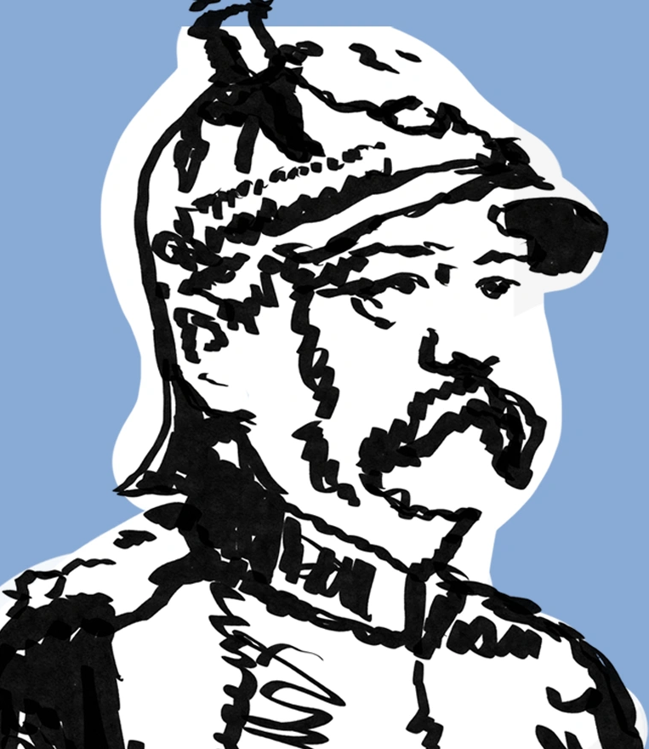
Модель Беверіджа: національна медична служба з єдиним платежем
Приклади: Велика Британія, Іспанія, Нова Зеландія, Куба
Модель Беверідж вперше була розроблена сером Вільямом Беверидж у 1948 році у Великій Британії. Вперше у світі було надано повністю безкоштовне медичне обслуговування на основі громадянства, а не сплати зборів чи страхування. Згодом ця система поширилася на країни Північної Європи, а також на Нову Зеландію та Кубу.

Slide 4
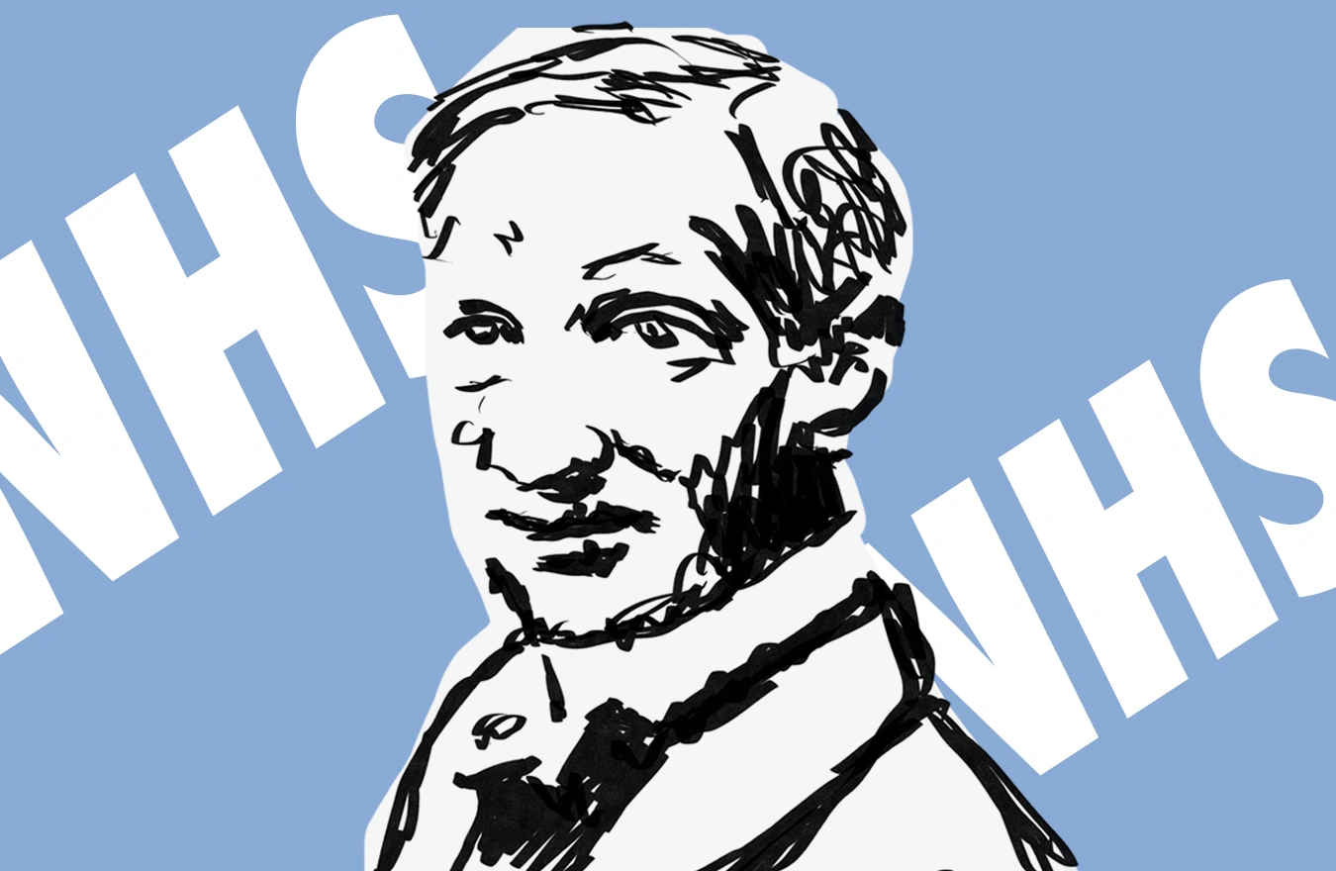
Модель Беверіджа
Цікавим фактом є те, що Куба є єдиною країною, що розвивається, яка зайняла 30 місце у списку найздоровіших націй світу (за версією журналу "Блумберг"). Для порівняння: на Кубі на 1 лікаря припадає 173 пацієнта, а у Великій Британії — 1 лікар на 600 пацієнтів. Система Куби є однією з найбільшконтраверсійних та парадоксальних медичних систем у світі: з великою кількістю лікарів, які отримують низьку заробітну плату та працюють на застарілому обладнанні, кількість якого весь час скорочується, але кількість медичних кадрів залишається стабільно високою, і лікарі також змушені працювати на декількох роботах.

Slide 5

Модель Беверіджа
Для моделі Беверідж характерна централізація медичної системи шляхом створення національної служби охорони здоров’я, у випадку України — НСЗУ. Уряд виступає єдиним платником, виключаючи конкуренцію на ринку і, як правило, підтримуючи низькі ціни. Фінансування медицини за допомогою податку на прибуток дозволяє охороні здоров’я бути безкоштовною у пункті обслуговування — після консультації або операції пацієнту не доведеться сплачувати жодних додаткових коштів, оскільки він має сплачені податки. За цією системою велика частина медичних працівників складається з державних службовців. Центральним орендарем цієї моделі є здоров'я як право людини. Таким чином, універсальне охоплення гарантується урядом, і кожен, хто є громадянином, має однаковий доступ до догляду.

Slide 6
Зміни в системі Великої Британії
Найнято набагато більше персоналу. Зараз у службі охорони здоров’я по всій Великобританії працює 1,7 мільйони людей, що робить NHS п’ятим найбільшим роботодавцем у світі. Найбільша група робочої сили — медсестри.
Гроші, гроші, гроші. Зрозуміло, як зросла кількість персоналу, так зростає і бюджет. Сума, витрачена на охорону здоров’я, зараз у 12 разів більша, ніж була при створенні системи, навіть після врахування інфляції.
Кількість ліжок було скорочено. Найбільш очевидний приклад — кількість ліжок. Зараз у чотири рази менше ліжок, ніж було спочатку.
Збільшилася тривалість життя, зменшилася смертність немовлят, збільшився обсяг вакцинації.
Витрати займають більшу частку бюджету

Slide 7
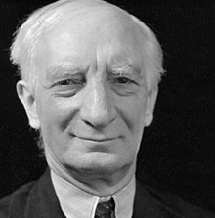
Неоднозначність системи
Уряду протягом багатьох років доводилося вкладати все більше і більше своїх грошей у службу охорони здоров’я. Сьогодні 30% з кожних £1, витрачених на послуги, йде на охорону здоров‘я.
Вплив Brexit на NHS також став джерелом дискусій та суперечок ще з часів референдуму 2016 року, оскільки існує довгий перелік питань щодо доступності ліків для пацієнтів — Велика Британія покидає Європейське агенство з лікарських засобів (ЄАЛЗ) і формує свою власну систему для оцінки лікарських препаратів.

Slide 8
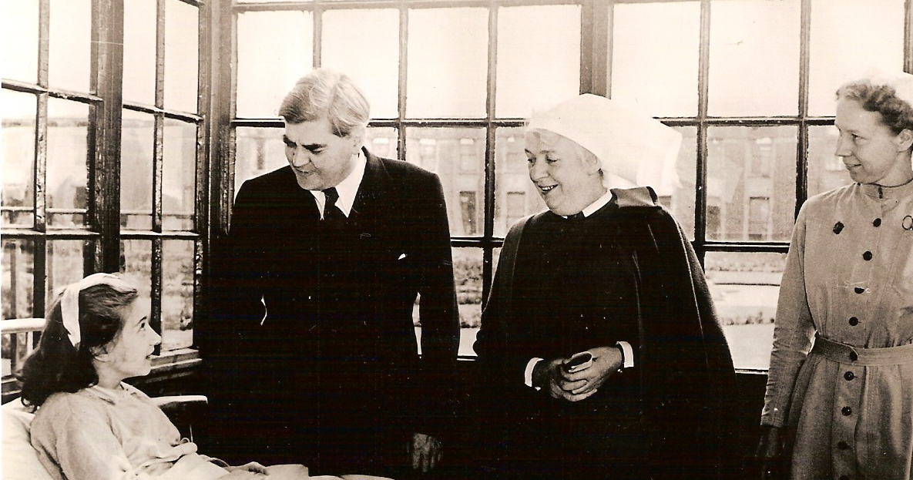
Недоліки системи
Якщо держава є єдиним платником цієї системи охорони здоров’я, витрати можуть бути низькими, а пільги стандартизовані по всій країні. Однак поширеною критикою цієї системи є тенденція до довгих списків очікування. Оскільки всім гарантується доступ до медичних послуг, надмірне використання системи може призвести до збільшення витрат.
Інша практична проблема — реакція уряду на кризу. У разі нестабільної надзвичайної ситуації в країні, наприклад, війни чи кризи здоров'я, фінансування медичних послуг може скорочуватися, оскільки зменшуються доходи населення, посилюючи фінансовий тягар, притаманний великому напливу пацієнтів.
Така ситуація потребує ретельного розподілу екстреного фінансування до кризи.

Slide 9
Дякую за увагу!

